Slide 1


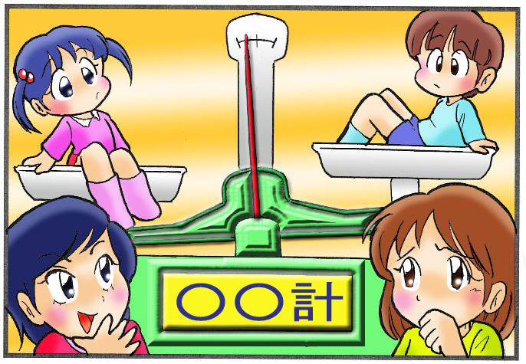
No.14
くらべないで！
～同じ子供なんて一人もいない～
Notes:
参加の呼びかけ
○近くにいる人に声をかけ３～４人集める。
○親同士のつながりづくりのため、20分程度子育てについて、意見交流をする場であることを伝える。
趣旨の説明（親プロ）
○「ねらい」を説明し、子育てに正解はなく気軽に話し合う場であることを伝える。

Slide 2
自己紹介
① 自分の名前（ニックネーム可）
② 子供の年齢
③ ○○と言えば・・・
Notes:
○ 初対面の人でも、自由に意見を出せるようにするためのウォーミングアップとする。
○ 和やかな雰囲気づくりに配慮する。
〇 ③については、参加者の様子を見て変更してもよい。

Slide 3
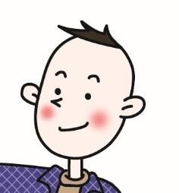

３つの約束
❶ 同じくらい話しましょう
❷ みんなの意見を受け止めましょう
❸ 秘密は守りましょう
パスあり
Notes:
3つの約束があります。
①同じくらい話しましょう
②みんなの意見を受け止めましょう
③秘密は守ってね
とパス有り（言いたくないことは話さなくても良い）について確認する。

Slide 4

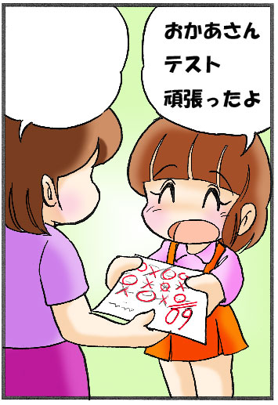
Q：あなたがお母さんだったら、
どのような言葉をかけますか？
Notes:
ワークシート設問①②

Slide 5
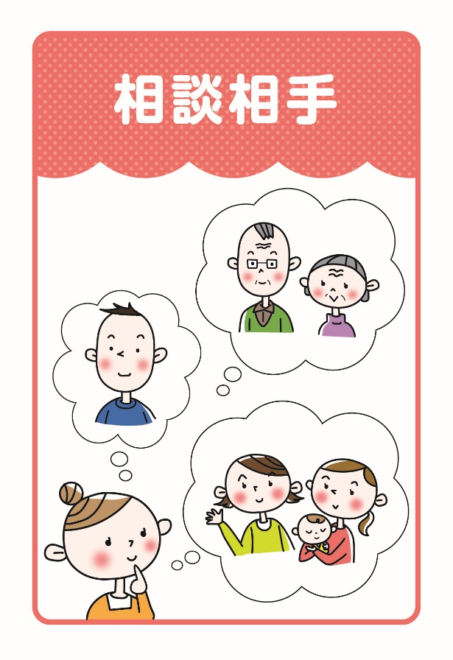
子供が成長するにつれて、
ついつい比べてしまうことがありますよね。
Q：あなたは、他の子（きょうだい）と
比べて、自分の子のどんなところが
気になりますか？
Notes:
ワークシート設問④～⑦ ※時間や意見交流の様子を見て選択してもよい。

Slide 6
Q：あなたが子供だったとき、親から人と
比べられて嫌だった体験、逆にうれし
かった体験はありませんか？
Notes:
ワークシート設問④～⑦ ※時間や意見交流の様子を見て選択してもよい。

Slide 7
● 同じ子供なんて一人もいない
● ダメなところを責めるより、
良いところを増やしていこう
（家庭教育手帳 小学校（低学年～中学年）編 文部科学省より）
Notes:
〇 家庭での取組を考える
【参考】他のスマホ利用者の工夫例（グループ内にスマホ利用者がいない場合）
〇 嫌がることをやっている間に見せる（髪を乾かしている間等）
〇 やることをやったら見られるようにしている（保育所へ出かける準備ができたら等）
〇 静かにしてほしい時に見せる（葬式等の式・新幹線の中・病院の待合等）

Slide 8

学習を振り返りましょう
自分の中で、分かったこと、
考えが変わったことがあれば交流しましょう。
Notes:
〇 話し合って気づいたこと（知ったこと）や安心したこと等を振り返ってもらう。

Slide 9
本日は御参加いただきありがとうございました。
講座後のアンケートにご協力ください。
Notes:
〇 話し合って気づいたこと（知ったこと）や安心したこと等を振り返ってもらう。

